Slide 1
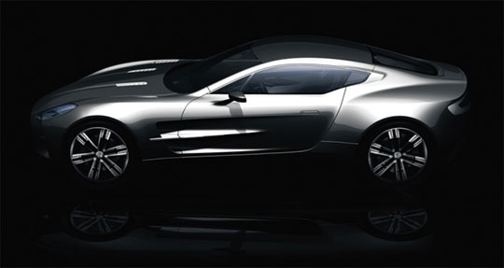
OTOMOTİV MÜHENDİSLİĞİNE GİRİŞ
Dr. Ali Tekin GÜNER
alitekinguner@pau.edu.tr

Slide 2
Yönlendirme (Direksiyon) Sistemleri
GÖREVLERİ
Direksiyon sistemi aracın istenilen yöne kolay ve zahmetsiz yönlendirilmesine olanak sağlar. Direksiyon sistemi bir bakıma aracın kılavuz ve yol gösterici sistemidir.
Araç dar ve virajlı yollarda sürülürken direksiyon sistemi ön tekerlekleri çabuk, kolay ve muntazam bir şekilde çevirebilmelidir.
Direksiyonu çevirmek için uygulanacak kuvvet, olumsuz bir etken yok ise fazla olmamalıdır.
Araç dönüş işlemini tamamlandıktan sonra direksiyon simdi düz konuma sürücü fazla efor sarf etmeden dönebilmelidir.
Bozuk yol yüzeyinden gelen darbelerin direksiyon hâkimiyetinin kaybedilmesine neden olmamalıdır.

Slide 3
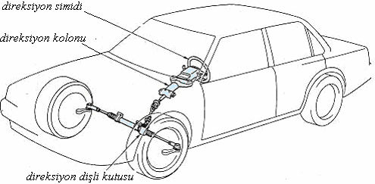
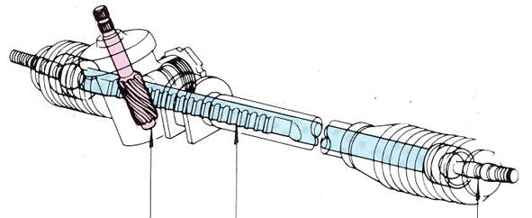
Yönlendirme (Direksiyon) Sistemleri
Sürücünün direksiyon simidine uyguladığı çevirme hareketi, sistem tarafından ön tekerleklerin yönlendirilmesinde kullanılmaktadır.
Gelişen teknoloji ile birlikte araçlara eklenen sistemlerden dolayı ağırlıkları artmıştır. Aynı zamanda araç hızlarında da artış olmuştur. Daha fazla güç kullanma gereği duyulmuştur.
Uzun süre kullanılan sonsuz dişli sistemlerinin yerini hafif ve çabuk tepki veren sistemler almıştır.
Pinyon
Kremayer
Kremayer Ucu

Slide 4
Yönlendirme (Direksiyon) Sistemleri
Mekanik Direksiyon Sistemleri
Basit bir direksiyon sistemi; direksiyon simidi direksiyon dişli kutusu, rotlar, direksiyon deveboynu kolları ve tekerleklerden ibarettir.
Ön tekerlekler, ön akslar üzerindedir. Ön akslarda başlık pimi ya da küresel mafsallar üzerinden salıncak kollarına, diğer taraftan da rotlara bağlanmışlardır.
Direksiyon simidi herhangi bir yöne döndürüldüğü zaman, direksiyon dişli kutusunun içindeki sektör dişlisi komuta kolunun sağa ya da sola hareket etmesine yol açar. Komuta kolunun bu ileri geri çalışması direksiyon deveboynu üzerinde etki yapar ve direksiyon deveboynunu ya da dingil başını iter veya çeker.
Bunlara bağlı olarak tekerlekler istenilen yöne doğru dönmeye zorlanır ve böylece istenilen yönde hareket eder.

Slide 5
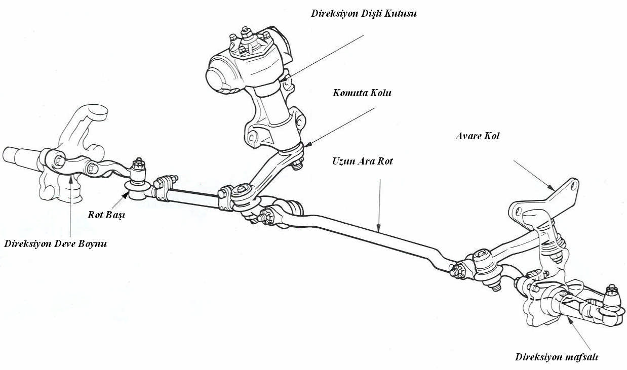
Yönlendirme (Direksiyon) Sistemleri
MEKANİK DİREKSİYON SİSTEMİ

Slide 6
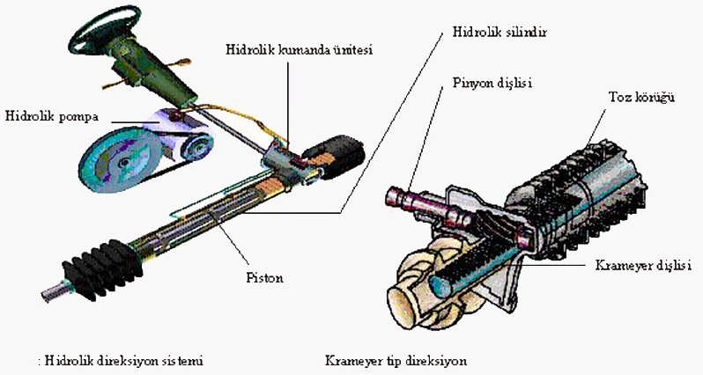
Yönlendirme (Direksiyon) Sistemleri
Hidrolik Yardımlı Direksiyon Sistemleri
Döndürme kuvvetini azaltmak ve sürücüye aracı daha kolay komuta etme imkânı vermek üzere düzenlenmiştir. Bunu gerçekleştirmek için için hidrolik basıncından yararlanılarak direksiyon dişli kutusunda meydana getirilen kuvvet artırılır.

Slide 7
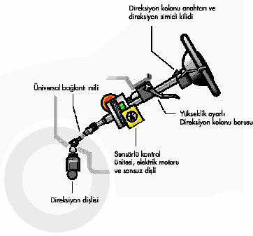
Yönlendirme (Direksiyon) Sistemleri
Elektrik Yardımlı Direksiyon Sistemleri
Elektrik yardımlı direksiyon sistemi sürücü tarafından çevrilen direksiyonu bir elektrik motoru aracılığıyla destekler.
Bu motor gerçekte bir sonsuz dişliyi hareket ettirir.

Slide 8
Süspansiyon Sistemi
Araç gövdesi ile tekerlekler arasına yerleştirilen süspansiyon sistemi, yolun yapısından kaynaklanan titreşimleri sönümlemek üzere tasarlanmıştır.
Süspansiyon sistemi sürüş konforu ve güvenliği açısından ihtiyaç duyulan bir sistemdir.
Direksiyon sistemi, ön düzen geometrisi ve tekerleklerle bir bütünlük içerisinde çalışır.
Süspansiyon sistemi otomobilin ağırlığını taşıdığı gibi lastiklerin yola tutunmasını da sağlamalıdır.
Otomobilin yol tutuşu hayati önem taşır; çünkü aracın aktif güvenliği, dengesi ve konforu bu sistemin sağlıklı çalışmasına bağlıdır

Slide 9
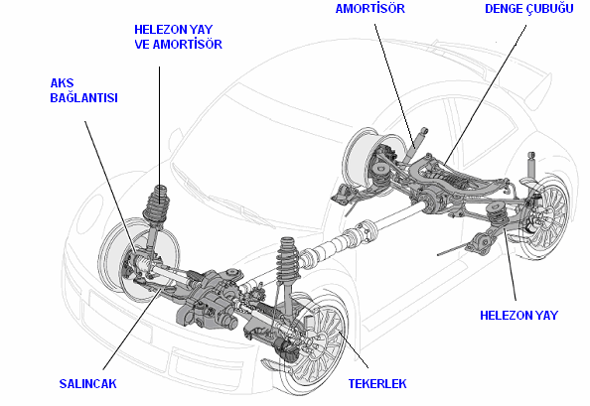
Süspansiyon Sistemi

Slide 10
Süspansiyon Sistemi
Süspansiyon sisteminin görevleri:
Sürüş esnasında lastikler ile birlikte çalışarak yolcuları veya taşınan yükü korumak ve sürüş konforunu iyileştirmek amacıyla yol yüzeyinin yapısından kaynaklanan titreşimleri, salınımları ve ani şokları sönümleyerek yumuşatır. Aynı zamanda şasi ve kaportayı da korumuş olur.
Yol yüzeyi ile tekerlekler arasındaki sürtünmeye bağlı olarak ortaya çıkan sürüş ve fren kuvvetlerini gövdeye aktarır.
Akslar üzerinde gövdeyi taşır ve gövde ile tekerlekler arasındaki uygun geometrik ilişkiyi sağlar.
Yol ile tekerlekler arasında teması kaybetmeden güvenli dönüş yapmayı sağlar.

Slide 11
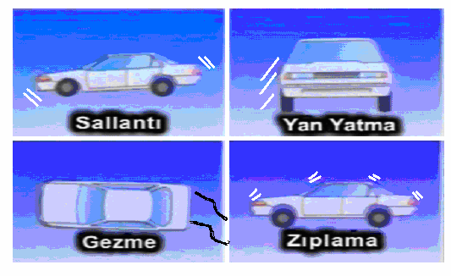
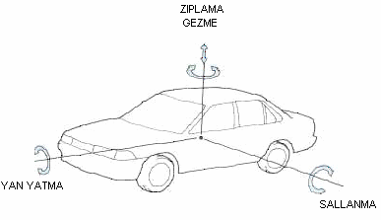
Süspansiyon Sistemi
Seyir halindeki bir araca yoldan ve havadan birçok kuvvet etki etmektedir işte bu kuvvetler araçta bazı salınımlara neden olur.

Slide 12
Süspansiyon Sistemi
Sallantı
Aracın ağırlık merkezine göre ön ve arkasının aşağı yukarı hareket etmesidir. Bu sallantı özellikle, aracın pürüzlü ve kasisli, çok çukurlu stabilize yollarda kullanıldığı durumlarda meydana gelir.
Yan Yatma
Bozuk bir yolda araç döndüğünde veya hareket halinde iken aracın bir tarafındaki yay kısalırken diğeri uzamaya başlar. Bunu sonucunda aracın gövdesi bir taraftan diğer tarafa yanal hareketler yapar.
Zıplama
Aracın tümüyle aşağı yukarı hareketidir. Düzgün olmayan yollarda yüksek hızlarda araç kullanıldığı zaman meydana gelir. Yaylar yumuşak olduğunda da zıplama da artar.
Gezme
Aracın ağırlık merkezine bağlı olarak eksenel merkezden sağa ya da sola hareketidir.

Slide 13
Süspansiyon Sistemi Elemanları
YAYLAR
Yaylar enerji depolayan elemanlardır. Seyir halindeki taşıta yoldan gelen darbeler, tekerlekler aracılığı ile çok kısa zaman içerisinde yaylara kinetik enerji olarak iletilir.
Yaylar bu enerjiyi sıkışmak suretiyle potansiyel enerji olarak üzerine depolar.
Bir süre sonra yaylar, oldukça yavaş bir salınım hareketiyle potansiyel enerjiyi kinetik enerjiye dönüştürerek bırakır. Böylece yoldan gelen darbeler şasiye geçmeden yay üzerinde sönümlenmiş olur.

Slide 14
Süspansiyon Sistemi Elemanları
Yayların Çeşitleri
Yaprak yaylar
Helezon yaylar
Burulma çubuklu yaylar
Hava yayları (pnömatik ve hidro-pnömatik yaylar)

Slide 15
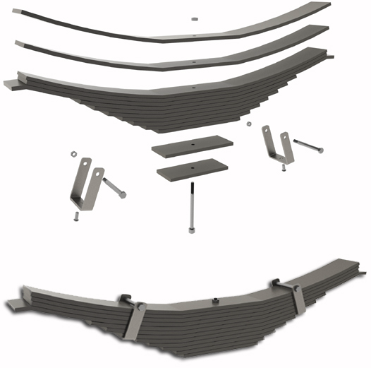
Süspansiyon Sistemi Elemanları
Yaprak Yaylar
Motorlu taşıtlarda yaprak yaylar çoğunlukla arka süspansiyon donanımında kullanılırlar.
Makas olarak da adlandırılan yaprak yaylar günümüzde binek otomobillerinde pek kullanılmaz, çoğunlukla iş makineleri kamyon ve kamyonetlerde kullanılmaktadır.
Yaprak yaylar yassı çelikten bant şeklinde kıvrılarak yapılırlar. Birkaç ince yaprağın kısadan uzuna doğru üst üste demetlenmesiyle oluşur.

Slide 16
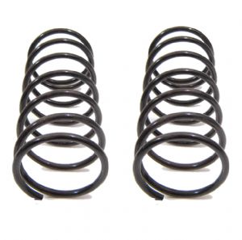
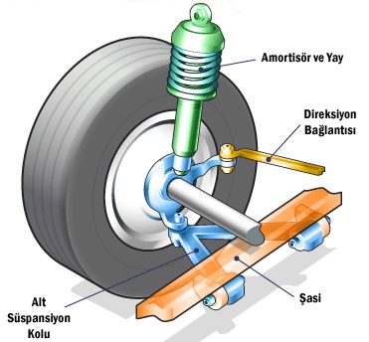
Süspansiyon Sistemi Elemanları
Helezon Yaylar
Helezon yaylar, ısıl işlem uygulanmış, bükülüp helezon şekiller verilen özel yay çeliklerinden yapılır.
Genellikle yayın bir ucu şasi çerçevesine diğer ucu aksa ya da askı tertibatına bağlıdır.
Titreşimleri engellemek için yayın alt ve üst kısımlarına kauçuk takoz ve pabuçlar konulmuştur.
Bir helezon yayın üzerine yük tatbik edildiğinde yayın tamamı esneyerek boyu kısalır.
Bu şekilde harici enerji depolanarak darbe sönümlenir.

Slide 17
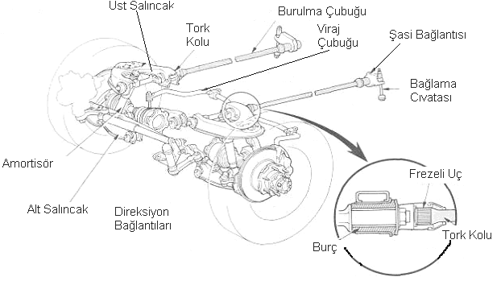
Süspansiyon Sistemi Elemanları
Burulma Çubuklu Yaylar
Bükülebilmeye ve burulmaya dayanıklı yay çeliğinden yapılırlar.
Çubuğun bir ucu hareketsiz bir şekilde gövdeye, diğer ucu ise dönebilecek serbestlikte alt ya da üst salıncağa bağlanır.

Slide 18
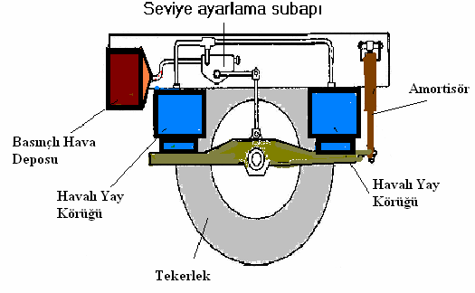
Süspansiyon Sistemi Elemanları
Havalı Yaylar
Hava yayları gazların sıkıştırıldığında yay gibi esnemesi özelliğinden yararlanılarak yapılmıştır.
Hava yayı tertibatı, metal bir hücre içerisine yerleştirilen esnek bir torbadan ibarettir.
Bu hava dolu torba aracın ağılığını üzerinde taşır. Sürüşhalinde tekerlek tümseğe çarptığında hava daha da sıkışır ve darbeyi sönümler.

